Slide 1

Minilimači i njihovi modeli
Svibanj 2014.

Slide 2
Dvogodišnjaci ……
U razdoblju između druge i treće godine, često djecu nazivamo nepodnošljivom. Dotada kooperativno dijete može postati
prkosno,
lako plane
i postaje čudno kada nije sve po njegovom.
Dijete u to doba vidi svijet samo
sa svog stajališta i ne može se usmjeriti na potrebe drugih.
Ono nije sebično, ono nas voli, međutim njegova egocentričnost tjera ga da
sebe stavi na prvo mjesto, međutim ne voli kada smo mi uzrujani!!!
Tijekom sljedeće godine počinje zapažati i potrebe ostalih ljudi.
Neke činjenice o napadajima bijesa:
Vrhunac napada bijesa je između prve i treće godine.
Nema razlike u odnosu na spol, no djevojčice su sklonije bijes iskaljivati verbalno, a dječaci fizički.
Nećete spriječiti napadaje bijesa dopuštanjem djetetu da radi ono što želi, već to povećava njihov broj jer dijete uči da će tako biti po njegovom.
Djeca mogu biti agresivna tijekom napada bijesa.

Slide 3
Potrebno je iskoristiti mogućnosti koje nam razvoj u to doba nudi :
Radoznalost. Njegov um željan je znanja i ne poznaje granice. Želi naučiti o svemu što ga okružuje (odabir igračaka, igara, okruženja)
Komunikacija. Razvoj govornih vještina i interes za priče i slikovnice. Postavlja puno pitanja.
Samodostatnost. Potreba da radnje obavlja sam, imitira radnje odraslih.
Smijeh. Humor dvogodišnjeg djeteta nije zreo za humor odraslih, no ipak se možete zabaviti. Ono preuzima inicijativu kada Vas pokušava nasmijati i smijulji se vašoj duhovitosti.
Što je starije djetetu postaju važnija druga djeca. Želi provoditi sa njima više vremena.

Slide 4

SVE AKTIVNOSTI U VRTIĆU
PROVODILE SU SE ZA POTICANJE
EMOCIONALNOG RAZVOJA (samostalnost, samopouzdanje, osjećaj pripadanja, slobode..)
RAZVOJA SOCIJALNIH VJEŠTINA
RAZVOJ GOVORA
MOTORIČKI RAZVOJ DO RAZVOJA MOTORNIH VJEŠTINA
SPOZNAJNI RAZVOJ

Slide 5
Misao vodilja ….
Kada djeci pristupamo s ljubavlju, pažnjom i opušteno, stvaramo optimalne uvjete, da dijete svladava poteškoće i iskustveno uči.
Dijete ima veliko povjerenje u nas i mi smo njegovi modeli i to nas čini odgovornim u odnosu sa djetetom

Slide 6
Odgojitelj u stvaranju osjećaja pripadanja i sigurnosti, spontanog usvajanja socijalnih vještina
Fotografije djece u prostoru
VIP kućica sa figuricom djeteta (imenovanje djece iz skupine, pridavanje pozornosti djetetu, vedra atmosfera, identifikacija)
Kućica poljubaca- aktivnosti koje potiču stvaranje odnosa
Ogledala u prostoru (gledanje po dvoje, troje, praćenje emocija na osnovu mimike)
Glazbene igre

Slide 7
Odgojitelj …
Promatra, bilježi, planira, djeluje
Individualno pristupa svakom djetetu
Potiče na stvaranje odnosa: utjeha, pomaganje,maženje, igre skrivanja,poticanje samostalnosti-osnaživanje
Model govora, ponašanja, socijalnih vještina
Stvaranje prostora i promjene koje doprinose sveukupnom razvoju djeteta
Dostupnost i bogatstvo materijala

Slide 8
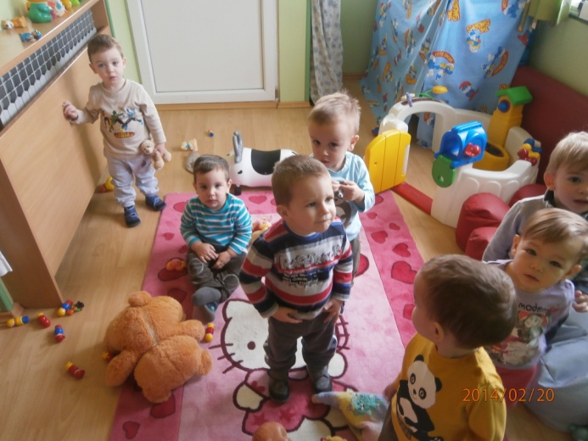
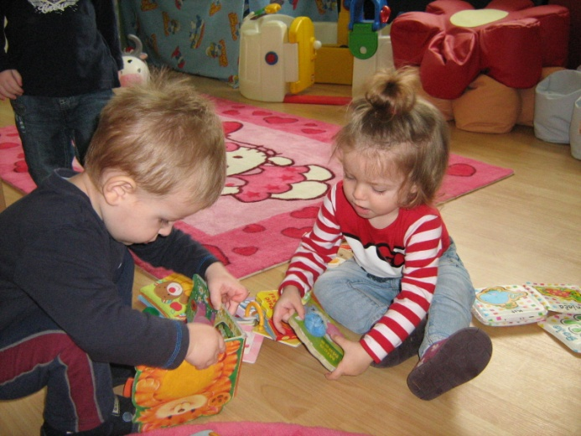
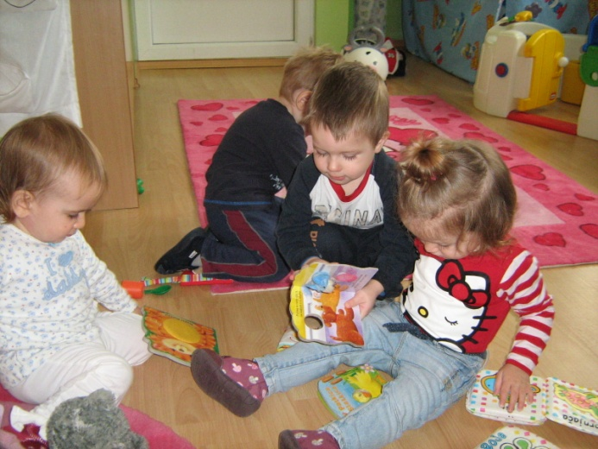
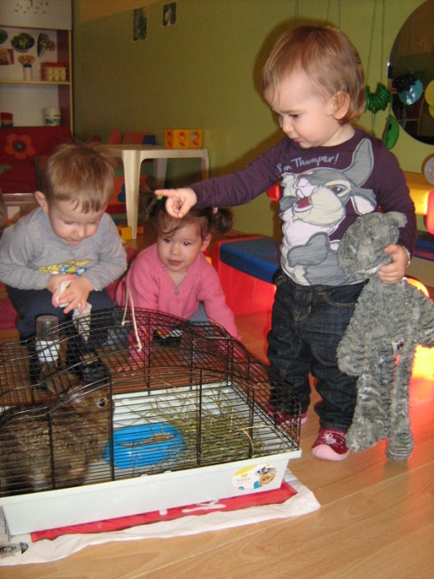
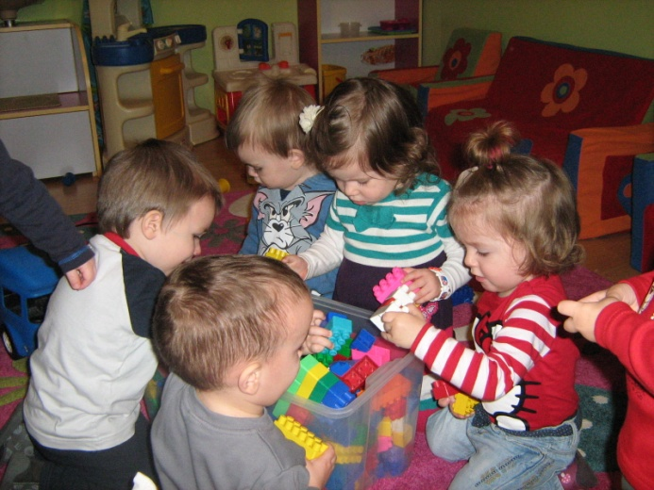
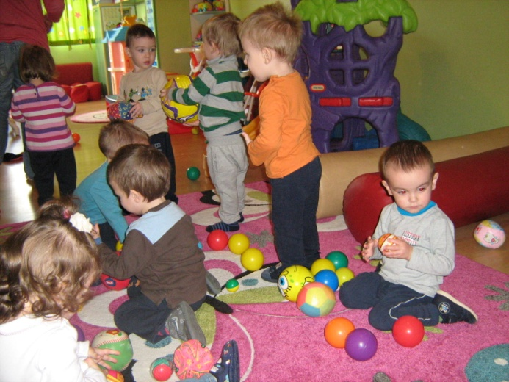
RAZNOLIKOST SADRAŽAJA, INDIVIDUALNI PRISTUP

Slide 9
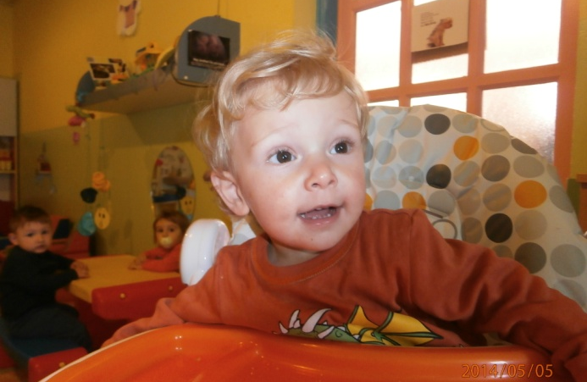
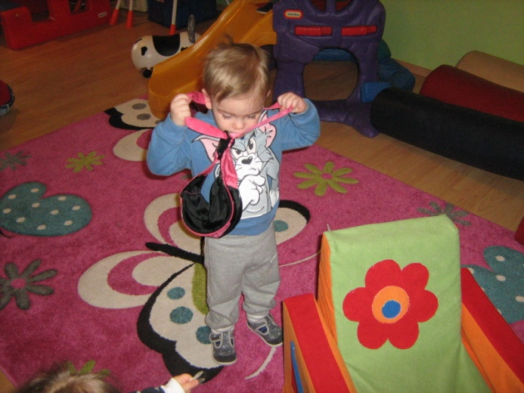
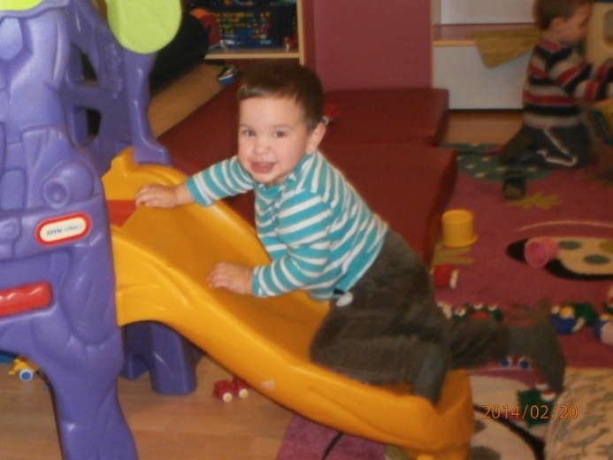
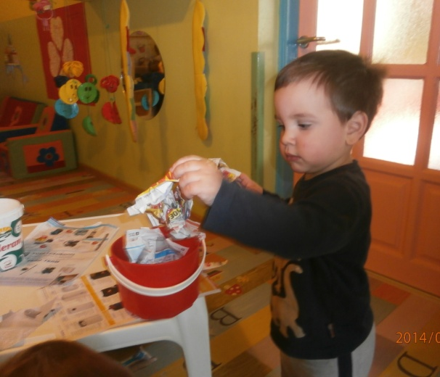
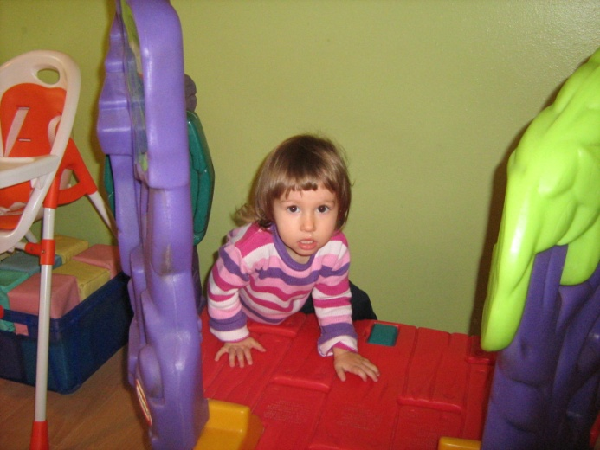
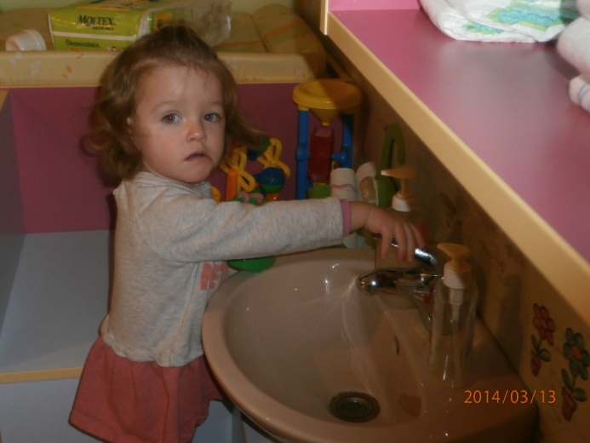
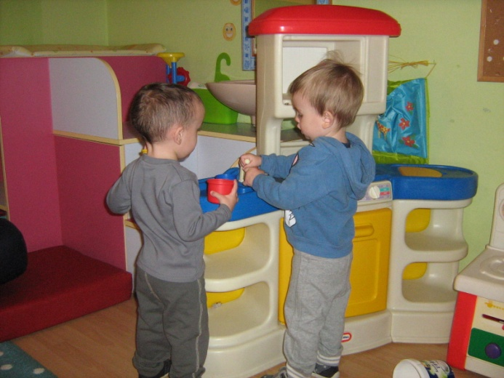
OD INDIVIDUALACA DO IGRE U DVOJE

Slide 10
Ponašanje djece..
Postaju motorički vješti
Pomažu jedni drugima
pokazuju potrebu tješenja
Verbalno i neverbalno govore o svojim potrebama
Znaju se zauzeti za sebe
Potiču aktivnosti za stvaranje vedre atmosfere
Istražuju, prepoznaju, imenuju, pronalaze različite načine
Traže pomoć kada im treba
Igre u obiteljskom centru – imitacija odraslih, korištenje ponašanja koje uočavaju kod odraslih

Slide 11
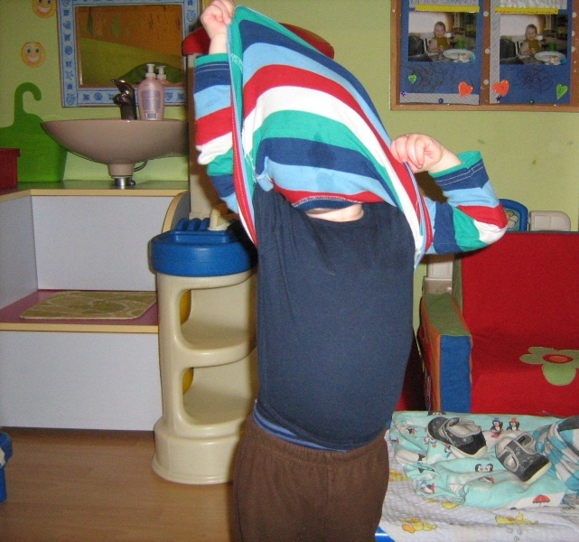
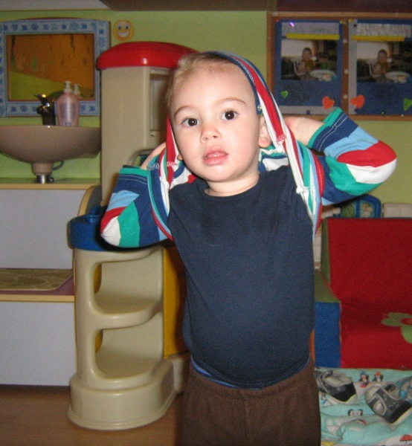
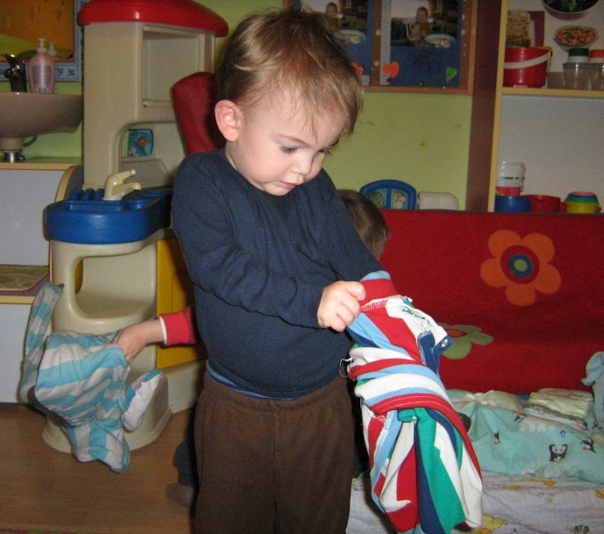
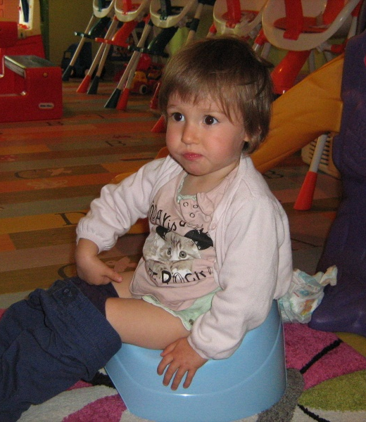
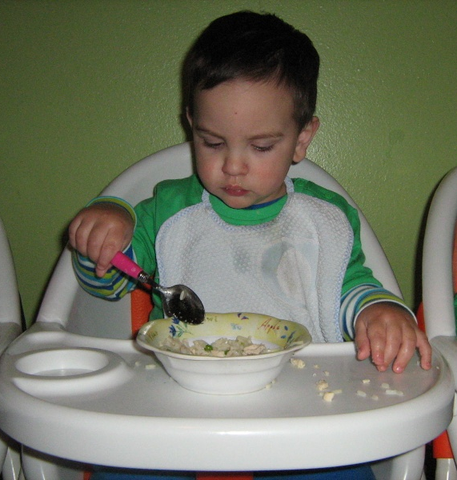
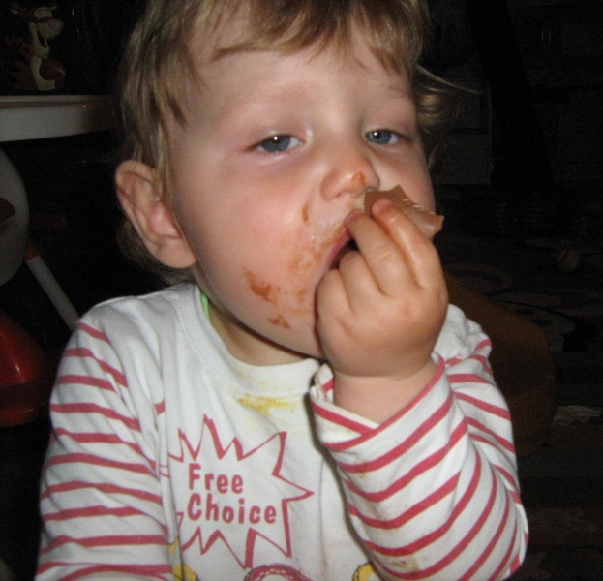
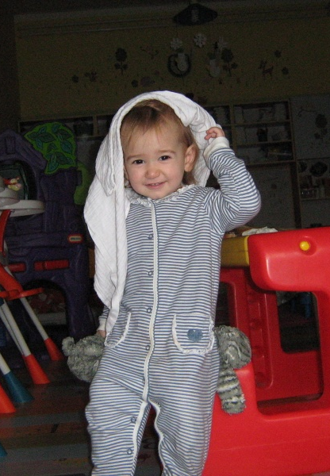
SAMOSTALNOST

Slide 12
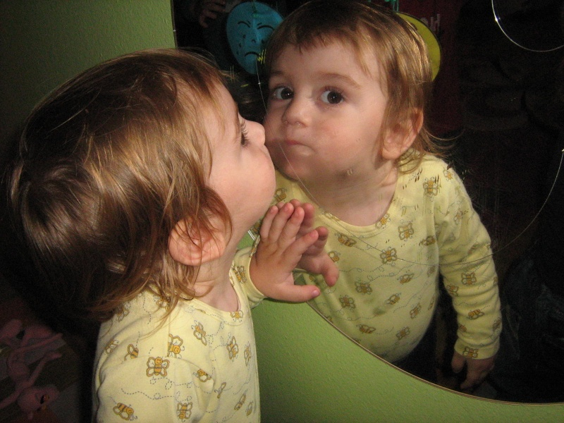
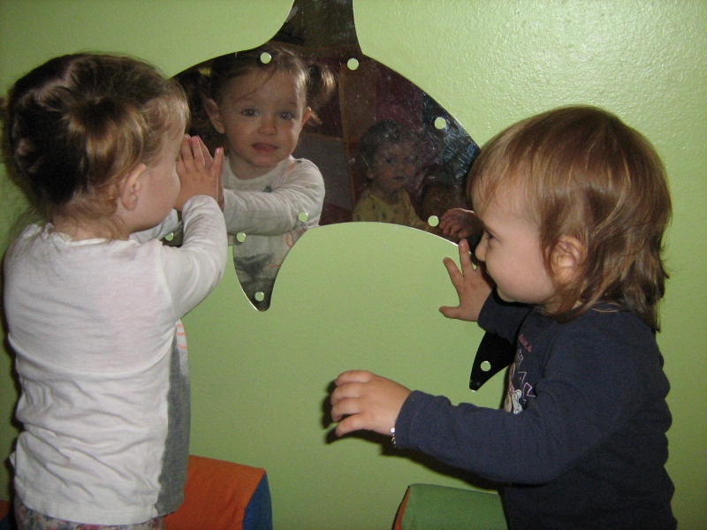
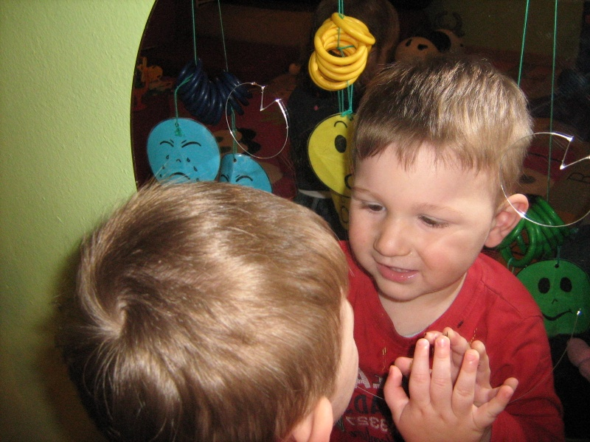
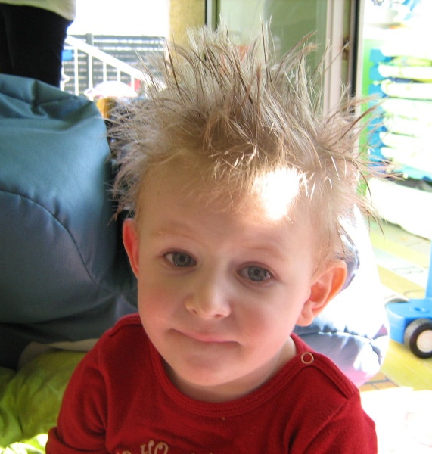
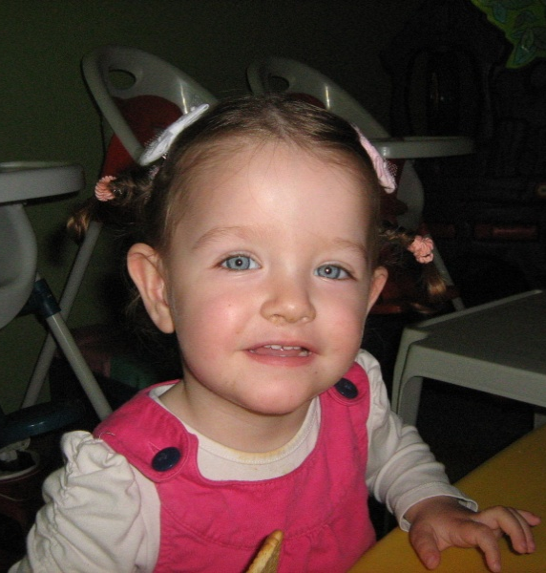
Prepoznavanje i imenovanje sebe (prostor, slika o sebi i drugima)

Slide 13
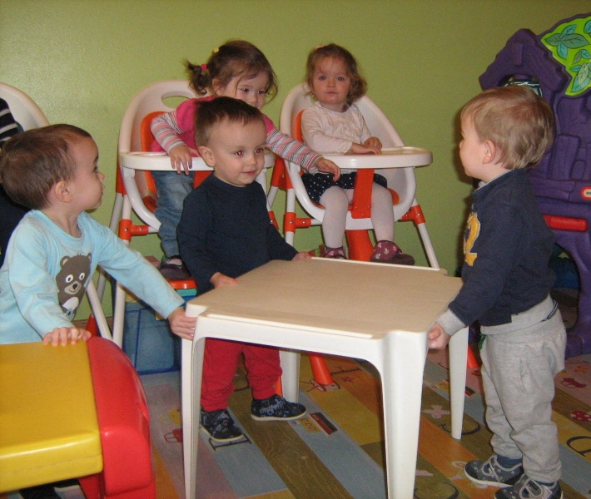
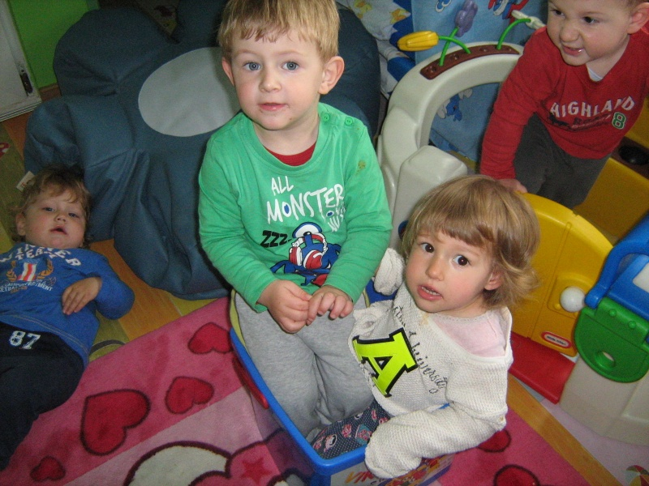
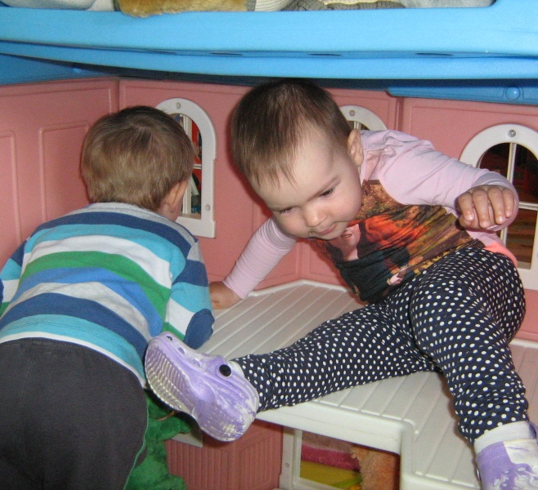
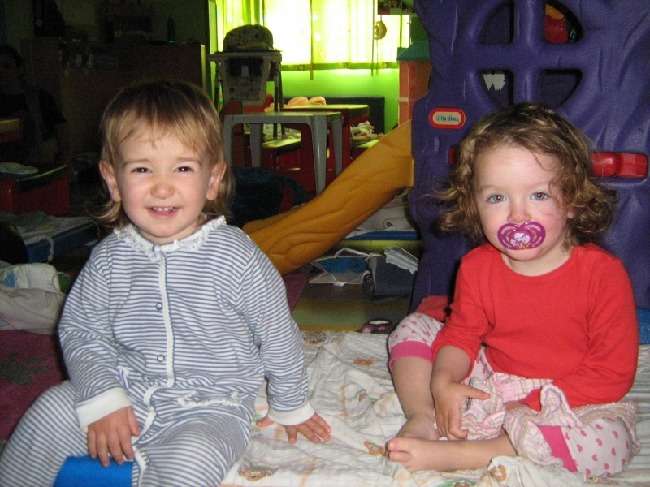
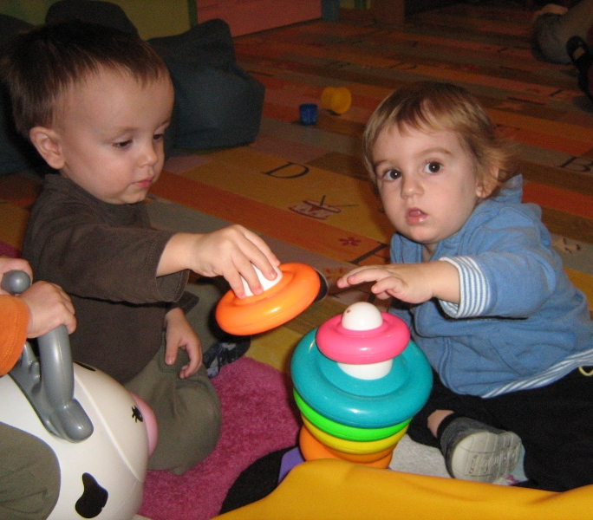
Uspostavljanje odnosa

Slide 14
U njima ……..
Prepoznajemo sebe
Ostale zaposlenike u vrtiću
Njihovu braću
Roditelje
Bake i djedove
I sve one koji su utisnuli trag u njihove glavice

